Slide 1

SCRUM

Slide 2
¿Qué es Scrum?
Metodología ágil

Slide 3

La metodología Scrum se centra en la idea del desarrollo ágil , siendo todo un marco de trabajo que se encarga de la gestión de proyectos.

Slide 4
Objetivos de Scrum

Slide 5

Sus integrantes colaboran con el fin de avanzar gradualmente y lograr la entrega de un producto de calidad, en tiempos y costo planeados.

Slide 6
Enfoque en trabajo en equipo, fomentando la creatividad y productividad, permitiendo el desarrollo de proyectos de software.

Slide 7
Herramientas Scrum

Slide 8
Backlog:
Elementos que conforman el proyecto y es una descripción general del proyecto, entre los elementos se pueden tener en cuenta bugs. Los backlogs son son requerimientos oficiales del proyecto.

Slide 9
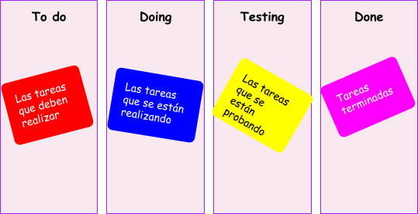
Tablero de tareas

Slide 10
Historias de usuario:
Permite dar información acerca del funcionamiento del requerimiento, generalmente las historias de usuario son los requerimientos del proyecto.

Slide 11
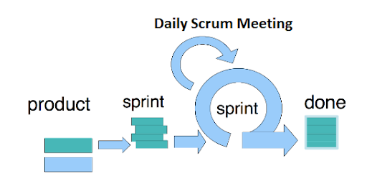
Sprint:
Son los requerimientos del proyecto, normalmente, cada una de las historias de usuario se convierten en sprint a desarrollar.

Slide 12
ROLES Scrum

Slide 13
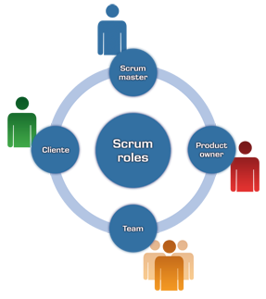
SCRUM maneja roles y cada uno tiene una misión especifica:
Product Owner: Dueño de producto, es quien hace el puente de comunicación entre el cliente y el equipo de desarrollo

Slide 14
SCRUM Master: Se encarga de hacer cumplir todo el ciclo SCRUM, que se cumplan las reuniones diarias y que cada persona este haciendo lo asignado, con el fin de cumplir la metodología

Slide 15
SCRUM Team: Equipo de desarrollo que ejecuta el plan asignado para cumplir con las entregas de los SPRINT, y los objetivos del proyecto

